Slide 1
增加章节
建模与UML
Software Engineering: A Practitioner’s Approach, 8/e
by Roger S. Pressman and Bruce R. Maxim
《软件工程： 实践者的研究方法 》（第8版）
Roger S. Pressman ， Bruce R. Maxim 著
《软件工程》
顾春华
© 1996, 2001, 2005, 2009, 2014 by Roger S. Pressman
These slides are designed to accompany Software Engineering: A Practitioner’s Approach, 8/e (McGraw-Hill, 2014). Slides copyright 2014 by Roger Pressman.

Slide 2
1. 什么是模型？为什么要建模？
模型是一个系统的完整的抽象。人们对某个领域特定问题的求解及解决方案，对它们的理解和认识都蕴涵在模型中。
分析、抽取
领域问题
概念模型
造房子的图纸，可以看作是一个模型

Slide 3
为什么需要图形化建模
请描述贾宝玉与贾珍的关系？
These courseware materials are to be used in conjunction with Software Engineering: A Practitioner’s Approach, 6/e and are provided with permission by R.S. Pressman & Associates, Inc., copyright © 1996, 2001, 2005

Slide 4
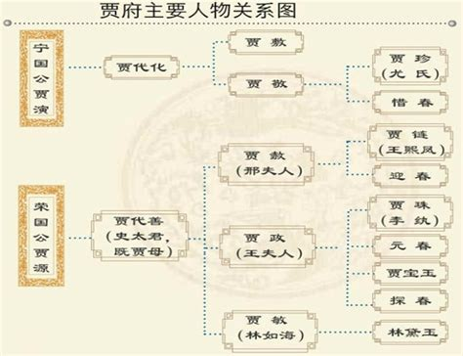
家族图谱
These courseware materials are to be used in conjunction with Software Engineering: A Practitioner’s Approach, 6/e and are provided with permission by R.S. Pressman & Associates, Inc., copyright © 1996, 2001, 2005

Slide 5
图形化建模要注意什么？
从一个例子开始。。。
These courseware materials are to be used in conjunction with Software Engineering: A Practitioner’s Approach, 6/e and are provided with permission by R.S. Pressman & Associates, Inc., copyright © 1996, 2001, 2005

Slide 6
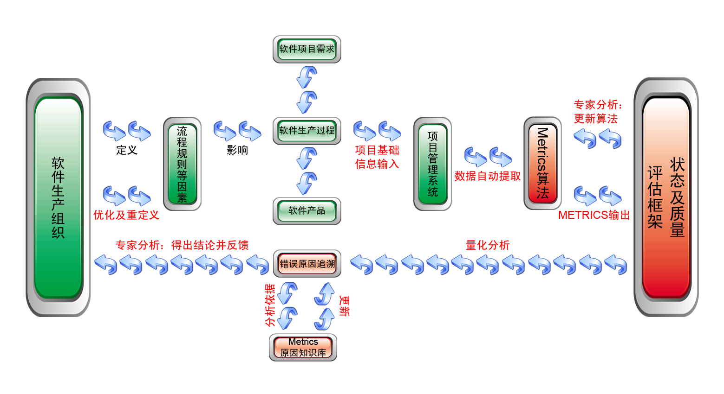
1：框是否代表同一类实体？如软件产生组织、流程规则等因素、项目管理系统分别是啥？
2. 线是否代表同一个含义，控制流（影响）？数据流（项目基础信息录入）？动作流（专家分析：得出结论并反馈）？
3. 流程是从哪边走到哪边？
普通框图
注：图中绿色部分为已有的传统软件生产体系，
红色部分为本文所设计新增的优化体系。

Slide 7
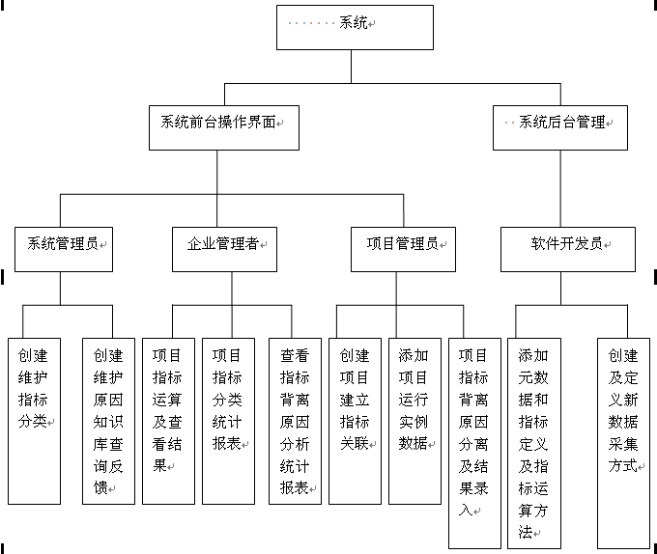
1.框是否代表同一类实体？
（系统、系统管理员、项目指标运算及查看结果、项目指标分类统计报表）
2. 线是否代表同一个含义，（部分整体关系？操作关系？）
模块图（二）

Slide 8
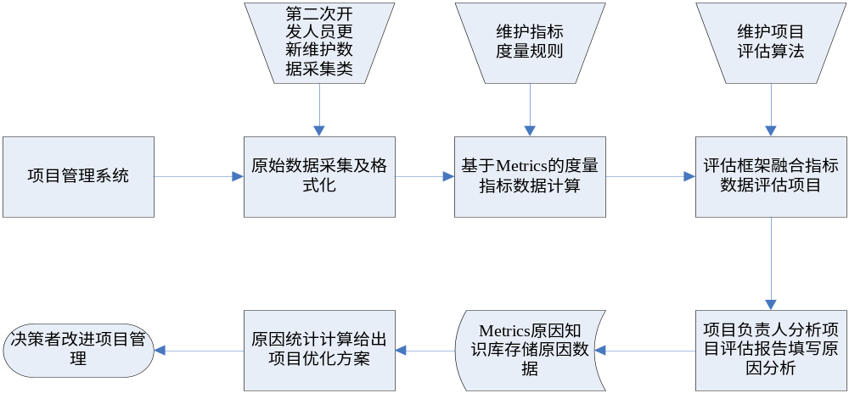
流程图（软件项目评估系统）
不同的框代表的是啥类型的实体？

Slide 9
两类建模
结构化分析
  DFD图
  SC图
面向对象分析——UML建模
These courseware materials are to be used in conjunction with Software Engineering: A Practitioner’s Approach, 6/e and are provided with permission by R.S. Pressman & Associates, Inc., copyright © 1996, 2001, 2005

Slide 10
2. UML简介
Unified Modeling Language
近10多年来OOSE最重要的成果
贡献者：Grady Booch， Ivar Jacobson，Jim Rumbaugh
中文网站
  http://www. umlchina.com
  http://www.uml.com.cn

Slide 11
面向对象分析—UML概述
软件工程领域在1995年至1997年取得了前所未有的进展,其成果超过软件工程领域过去15年来的成就总和。
其中最重要的、具有划时代重大意义的成果之一就是统一建模语言— UML ( Unified Modeling Language)的出现。在世界范围内,UML是面向对象技术领域内占主导地位的标准建模语言。

Slide 12
UML的形成（1）
九十年代中，面向对象方法已经成为软件分析和设计方法的主流。
1994年10月Jim Rumbaugh和Grady Booch共同合作把他们的OMT和Booch方法统一起来，到1995年成为“统一方法”（Unified Method）版本0.8。随后，Ivar Jacobson加入，并采用他的用例(User case)思想,到1996年，成为“统一建模语言”版本0.9。
1997年1月，UML版本1.0被提交给OMG组织，作为软件建模语言标准的候选。其后的半年多时间里，一些重要的软件开发商和系统集成商都成为“UML伙伴”，如IBM,Mircrosoft,HP等.1997年11月7日被正式采纳作为业界标准。

Slide 13
面向对象分析—UML概 述
UML（Unified Modeling Language）是软件界第一个统一的建模语言，该方法结合了Booch, OMT, 和OOSE方法的优点，统一了符号体系，并从其它的方法和工程实践中吸收了许多经过实际检验的概念和技术。
它是一种标准的表示,已成为国际软件界广泛承认的标准。它是第三代面向对象的开发方法，是一种基于面向对象的可视化的通用(General)建模语言。为不同领域的用户提供了统一的交流标准 — UML图。
UML应用领域很广泛，可用于软件开发建模的各个阶段，商业建模（Business Modeling）, 也可用于其它类型的系统。

Slide 14
UML的形成（2）
<documents>
UML 1.4
<documents>
UML 2.0
2000年
(计划的较小修订)
1999
<documents>
UML 1.3
2001年
计划的重要修订
1998
<documents>
UML 1.2
1997年9月最后
提交给OMG
<documents>
UML 1.1
文字上的修改
没有显著的技
术变化
1997年1月最
初提交给 OMG
<documents>
UML1.0
精华相关
<documents>
UML 0.9
1996
<documents>
Unified Method
0.8
文档版类
1995

Slide 15
视图(views)
一个系统应从不同的角度进行描述,从一个角度观察到的系统称为一个视图（view）。
视图由多个图（Diagrams）构成，它不是一个图表（Graph）,而是在某一个抽象层上，对系统的抽象表示。
如果要为系统建立一个完整的模型图，需定义一定数量的视图，每个视图表示系统的一个特殊的方面。另外，视图还把建模语言和系统开发时选择的方法或过程连接起来。

Slide 16
UML常用视图
Design View 描述系统设计特征，包括结构模型视图和行为模型视图，前者描述系统的静态结构(类图、对象图)，后者描述系统的动态行为(交互图、状态图、活动图)。
Use case View描述系统的外部特性、系统功能等。
Implementation View 表示系统的实现特征，常用构件图表示。
设计视图
实现视图
Use case
视图
过程视图
配置视图
Deployment View 配置视图描述系统的物理配置特征。用配置图表示。
Process View 表示系统内部的控制机制。常用类图描述过程结构，用交互图描述过程行为。

Slide 17
图(Diagrams)
UML语言定义了五种类型不同的图，把它们有机的结合起来就可以描述系统的所有视图。
用例图(Use case diagram) 从用户角度描述系统功能,并指出各功能的操作者。用例图
静态图(Static diagram),表示系统的静态结构。包括类图、对象图、包图。
行为图(Behavior diagram)，描述系统的动态模型和组成对象间的交互关系。包括状态图、活动图。
交互图(Interactive diagram), 描述对象间的交互关系。包括顺序图、合作图。
实现图( Implementation diagram ) 用于描述系统的物理实现。包括构件图、部件图。

Slide 18
UML的特点
统一标准
面向对象
表达能力强大
可视化

Slide 19
UML的应用
用于描述系统开发的不同类型于不同阶段
  从需求分析到软件设计到软件测试及维护
  可视化问题描述，帮助理解问题
  帮助建立各阶段的文档
  获取和交流有关应用问题求解的知识
  辅助构建系统

Slide 20
UML的组成
UML的模型元素
  表示模型中的某个概念
    类、对象、构件、用例、结点（node）、接口（interface）、包（package）和注释（note）
  表示模型元素之间的关系
    关联、泛化、依赖、实现、聚合和组合
UML的元模型结构
  元元模型层
  元模型层
  模型层
  用户模型层
用户模型
模型
元模型
元元模型

Slide 21
模型元素——概念
可以在图中使用的概念统称为模型元素。模型元素在图中用其相应的视图元素（符号）表示，下图给出了常用的元素符号：类、对象、结点、包和组件等。
类
对象
属性
状态
属性
操作
操作
结点
接口
用例
组件
包
注释

Slide 22
模型元素——关系
模型元素与模型元素之间的连接关系也是模型元素，常见的关系有关联（association）、泛化（generalization）、依赖(dependency)和聚合(aggregation)，其中聚合是关联的一种特殊形式。
依赖
关联
泛化（继承）
聚合
细化
组合
关联：连接（connect）模型元素及链接(link)实例。
依赖：表示一个元素以某种方式依赖于另一种元素。
泛化：表示一般与特殊的关系，即“一般”元素是“特殊”关系的泛化。
聚合：表示整体与部分的关系。
除了上述的模型元素外，模型元素还包括消息，动作和版类（stereotype）等。

Slide 23
3. 静态建模
静态建模
  用例图、类图和对象图
用例模型
  用例图表示
  从最终用户的角度描述系统功能
类和对象模型
  类图和对象图表示

Slide 24
用例图与用例模型
用例图的组成符号
系统名称
用例名
系统边界
用例
参与者
关联

Slide 25
建立用例图
保险商务系统
签定保险单
销售统计
客户
客户统计
保险销售员

Slide 26
用例之间的关系
扩展关系
  根据指定的条件，一个用例中有可能加入另一个用例的动作
包含关系
  一个用例的行为包含另一个用例的行为
签保险单
《扩展》
签汽车购买合同
签保险单
《使用》
《使用》
签汽车保险单
签房屋保险单

Slide 27
类图Class Diagram
学生
书
姓名:string
学号:string
书名:string
价格:real
1 购买 0..*
属于

Slide 28
对象图Object Diagram
英语：书
书名:英语
价格:26.5
王平：学生
姓名:王平
学号:020106
数学：书
书名:数学
价格:21.8

Slide 29
类图表示类间关系
关联关系 (Association)
  类之间存在的语义上的关系
  普通关联、递归关联、多重关联等
聚集关系(Aggregation)
  特殊的关联：整体-部分
组合关系(Composition)
  特殊的聚集：整体强烈拥有部分
泛化关系(Generalization)
  继承
依赖关系(Dependency)
  对一个类/对象的修改会影响另一个类/对象

Slide 30
关联关系
老板
0..1
机器
产品
员工
1..*
工人
管理
工人
递归关联
三重关联

Slide 31
聚集和组合
窗口
课题组
个人
成员
标题
外框
显示区
组合关系
聚集关系

Slide 32
泛化关系
交通工具
{abstract}
船
车
轿车
卡车
客车

Slide 33
依赖关系
类B
类A

Slide 34
约束与派生
约束和派生机制能应用与任何模型元素
用花括号括起放在模型元素旁边
典型的属性约束是该属性的取值范围
派生属性可由其它属性通过某种方式计算得到，通常在派生属性前面加一个“/”表示
关联关系可以被约束，也可以被派生

Slide 35
包图
子系统D
子系统A
子系统C
子系统B
子系统E
子系统F

Slide 36
4. 动态建模
消息（Message）
状态图（State Diagram）
时序图（Sequence Diagram）
协作图（Collaboration Diagram）
活动图（Activity Diagram）

Slide 37
消息
同步消息
异步消息
简单消息

Slide 38
状态图State Diagram
上楼
在底楼
向上移动
到达
到达
上楼
向底楼移动
到达
向下移动
空闲
下楼
超时

Slide 39
状态图之间发送消息
遥控器
On()
关
开
Off()
play()
stop()
On()
Off()
play()
stop()
CD机
On()
play()
关
开/停止
开/播放
Off()
stop()
Off()/stop()

Slide 40
时序图（Sequence Diagram）
打印文件
计算机
打印服务器
打印机
打印队列
[打印机就绪]
打印文件
打印文件
[打印机忙]
保存文件

Slide 41
协作图（Collaboration Diagram）
计算机
[打印机忙]
2.2：保存文件
打印队列
1：打印文件
[打印机就绪]
2.1：打印文件
打印服务器
打印机

Slide 42
活动图Activity Diagram
顾客
销售部门
接通电源
打开信号
水壶
购买处理
加热
处理销售
支付货款
显示灯亮
库存处理
水未开
水开了
收取商品
发送商品
断电

Slide 43
5. 物理架构建模
逻辑架构和物理架构
  逻辑架构
  物理架构
构件图
配置图

Slide 44
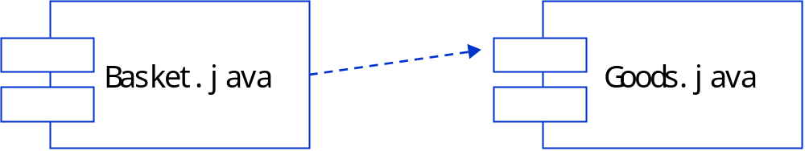
构件图Component Diagram

Slide 45
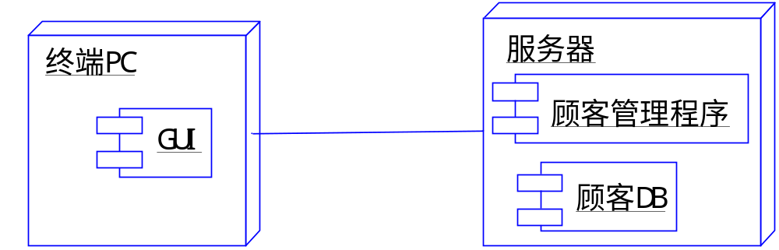
部署图Deployment Diagram

Slide 46
6. UML 工具
Rational Rose
StarUML

Slide 47
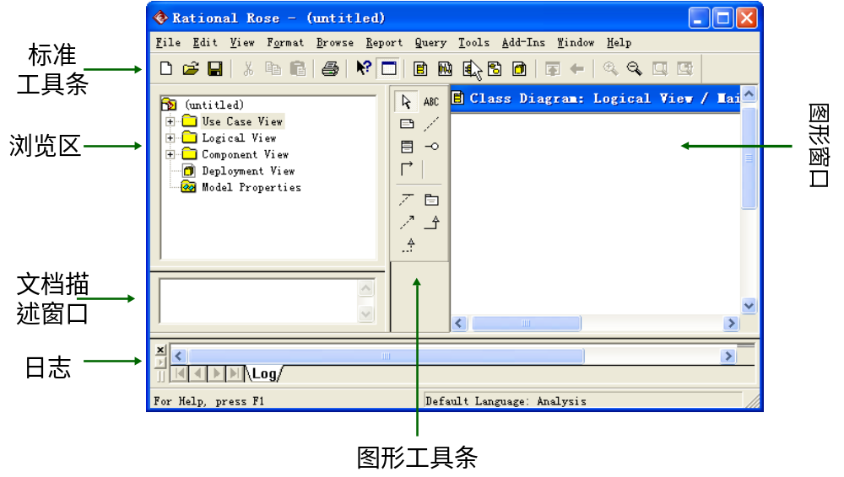
Rational Rose

Slide 48
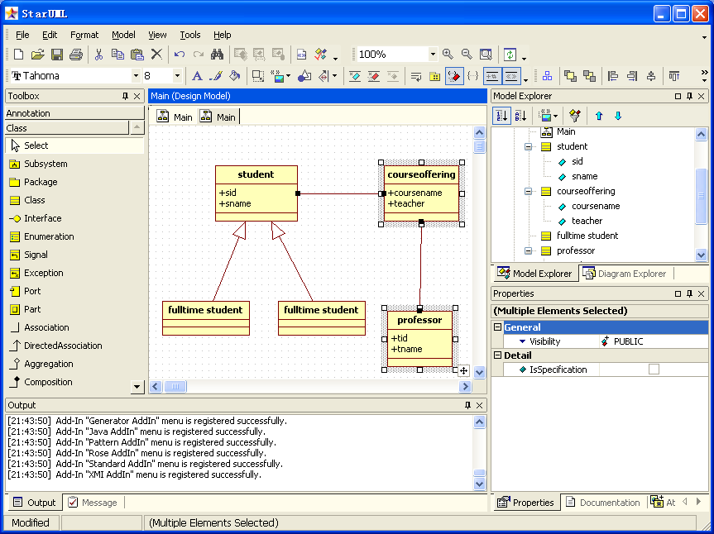
StarUML

Slide 49
上机
131 图9-4，9-5/9-6
140 图10-2
146 图10-7
150 图11-1 11-2’

Slide 50
上机
133页 9.5
9.6. 9.7， 9.8
146 10.3 10.4 10.5
162. 11.2

